Slide 1
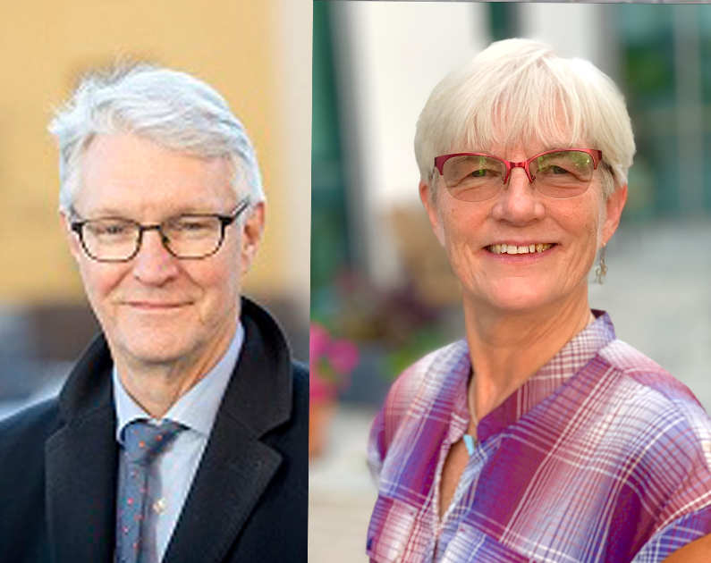
Äldreboendet Poesin bjuder in till öppet hus & föreläsning; Kost och träning för äldre
Anne-Marie Boström, leg sjuksköterska, docent och lektor på Stockholms Sjukhem, Karolinska Institutet och Karolinska Universitetssjukhuset & Tommy Cederholm, leg läkare, Professor och ledamot i stiftelsen Stockholms Sjukhems styrelse.
Placera porträttbild här
Forskarna Anne-Marie Boström och Tommy Cederholm delar med sig om det banbrytande hälsokonceptet OPEN, ett koncept som hjälper äldre att:
- Bibehålla muskelstyrka
- Stärka självständigheten
Du som bor på äldreboendet Poesin erbjuds OPEN-konceptet.
Du bjuds på kaffe och något proteinrikt gott mellanmål samt rundvandring på det nybyggda äldreboendet Poesin.
Datum & tid: Torsdag 9 januari kl. 14.00- ca 16.00
Plats: Äldreboendet Poesin, Hamndalsvägen 1 C, Nacka
OSA: 7 januari till maria.rosvall@stockholmssjukhem.se
Moderator Maria Rosvall, verksamhetschef Poesin
Program
14.00 Rundvandring på Poesin
15.00 -16.00 ”Kost och träning för äldre” med Anne-Marie Boström & Tommy Cederholm.
Missa inte denna chans att ta del av värdefulla insikter och en inspirerande eftermiddag!
Välkommen!

